Slide 1
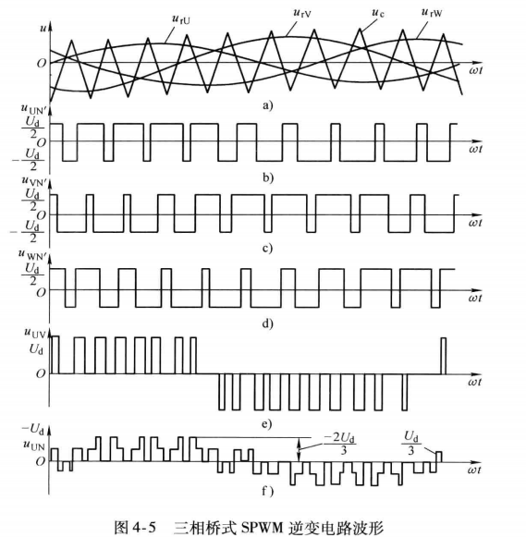
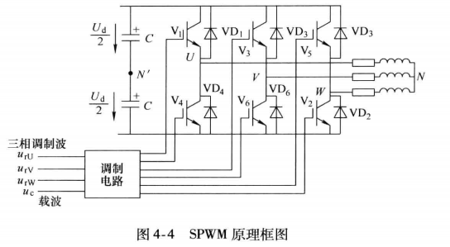
三相电压源逆变器PWM技术-SPWM技术
正弦波PWM(Sinusoidal Pulse Width Modulation,SPWM)技术的原理所示,PWM波形在调制电路中生成。由图可以看出,PWM是以正弦波作为逆变电路输出期望波形,引用通信技术中的"调制"这一概念,把所期望的波形(正弦波)作为调制波,而受它调制的信号(三角波)作为载波,当调制波和载波相交时,由它们的交点确定逆变电路开关器件的通断时刻,即可得到一组等幅且脉冲宽度正比于正E弦值的矩形脉冲。

Slide 2
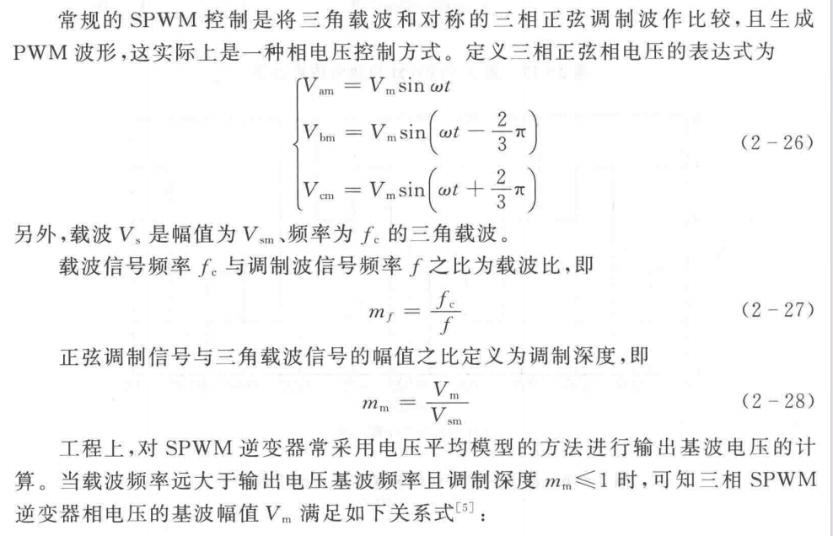
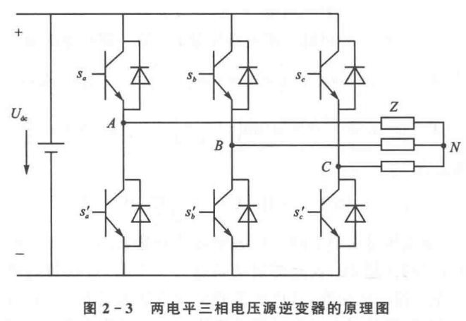
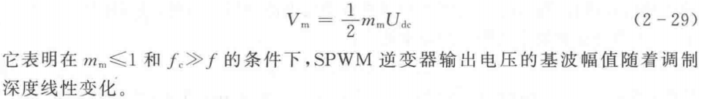
三相电压源逆变器PWM技术-SPWM技术-技术实现

Slide 3
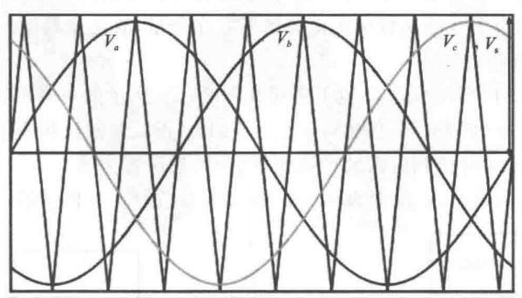
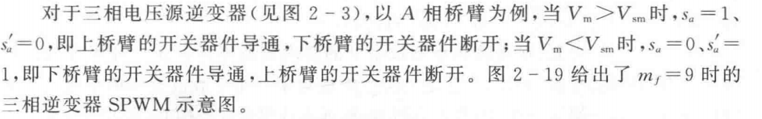
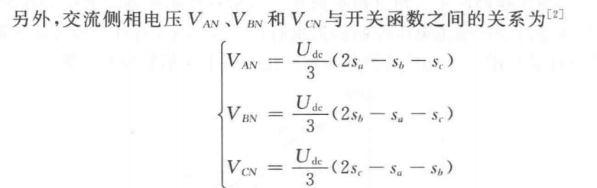
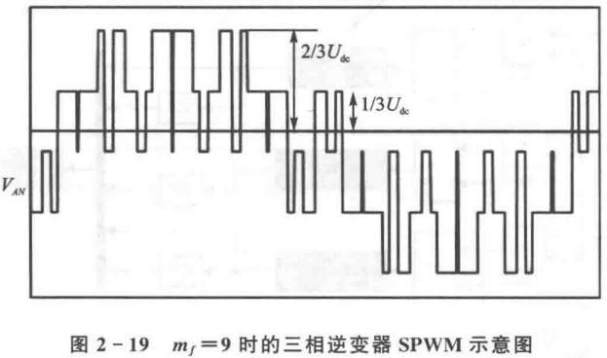
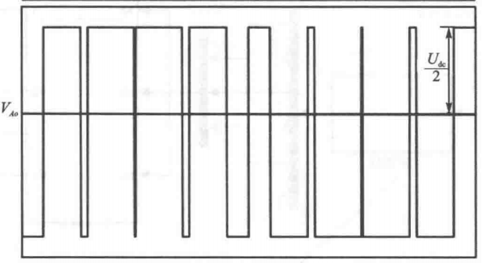
三相电压源逆变器PWM技术-SPWM技术-技术实现

Slide 4
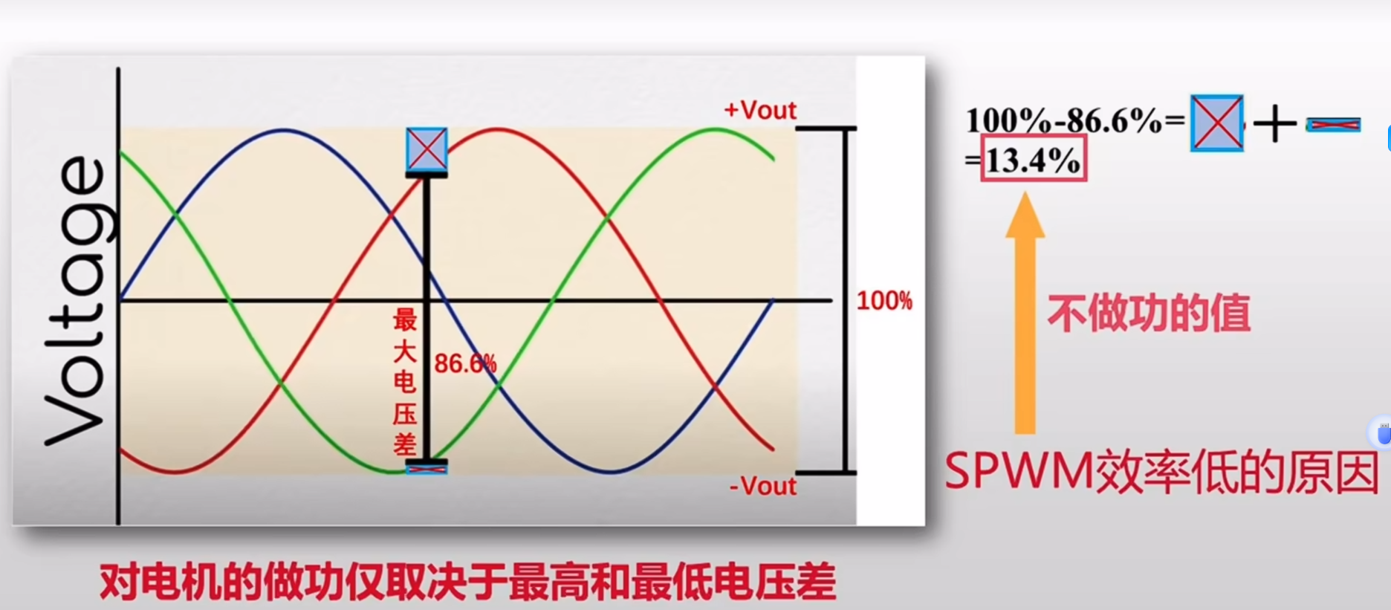
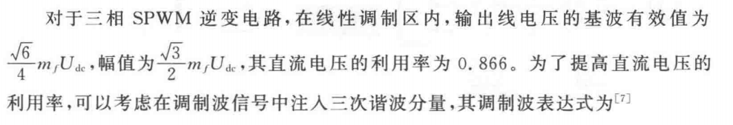
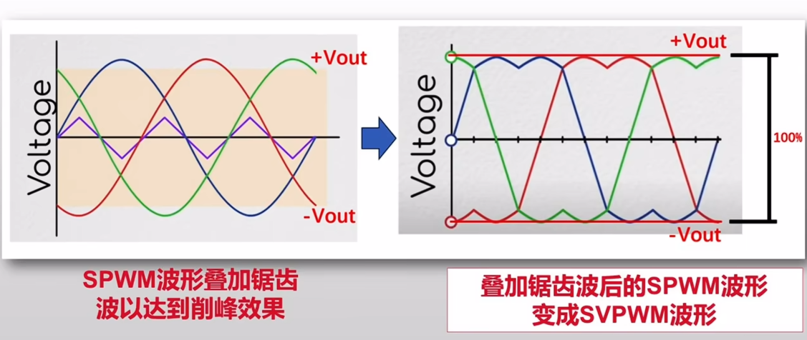
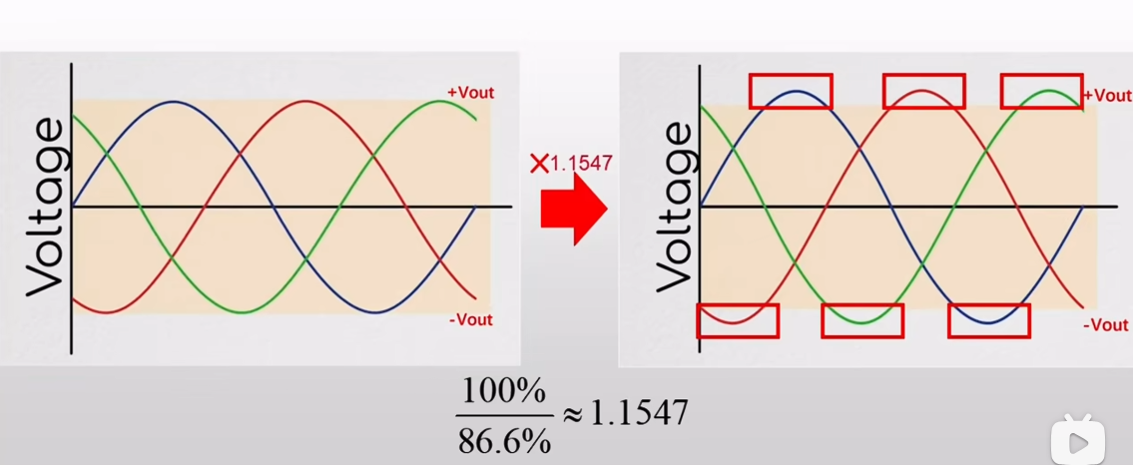
三相电压源逆变器PWM技术-SPWM技术-三次谐波注入

Slide 5
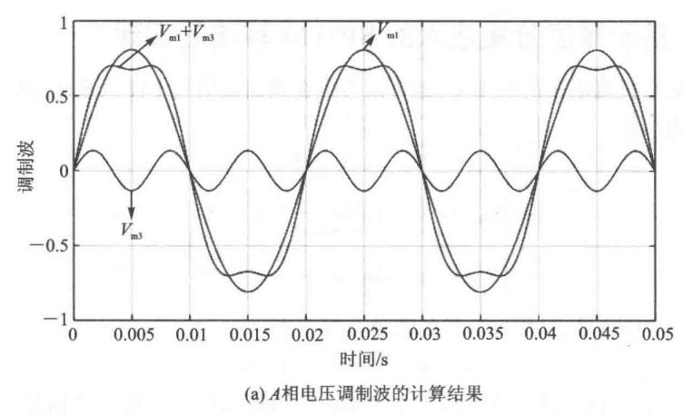
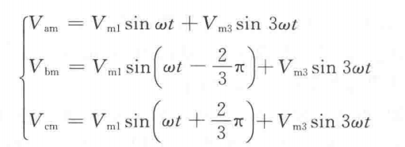
三相电压源逆变器PWM技术-SPWM技术-三次谐波注入

Slide 6
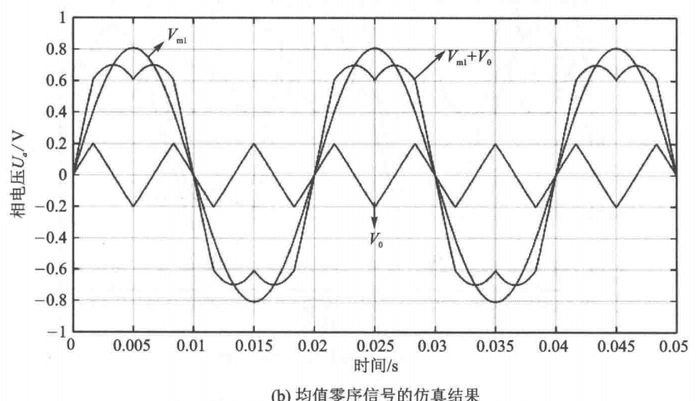
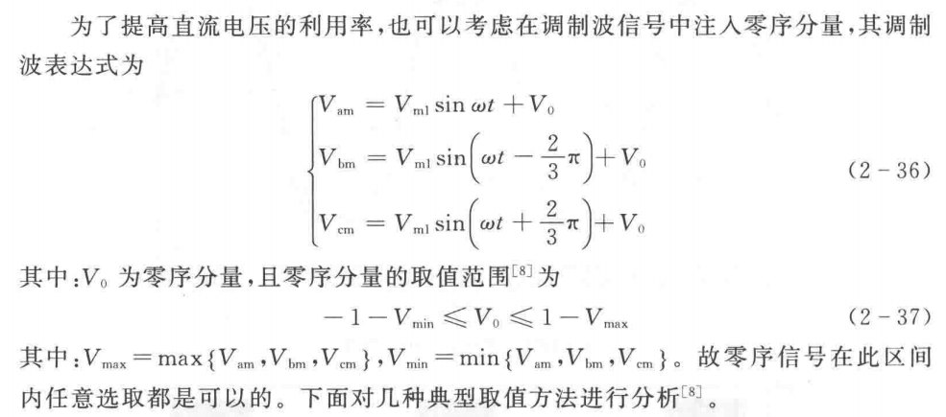
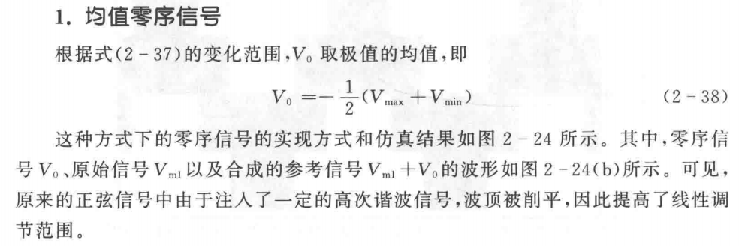
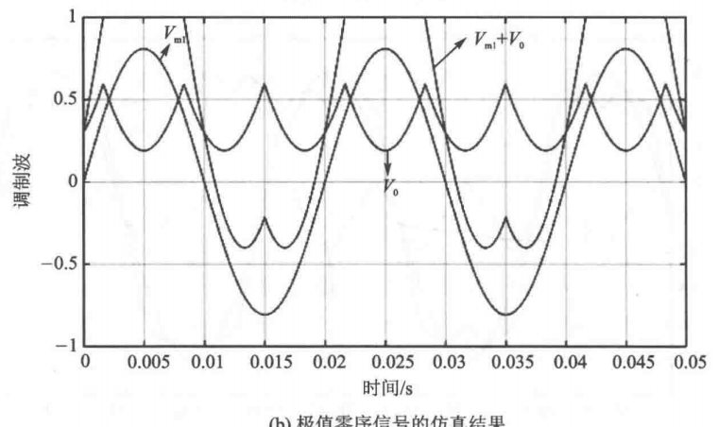
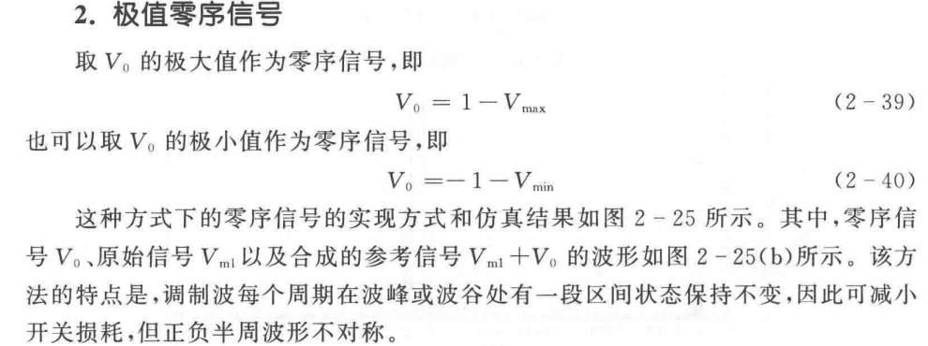
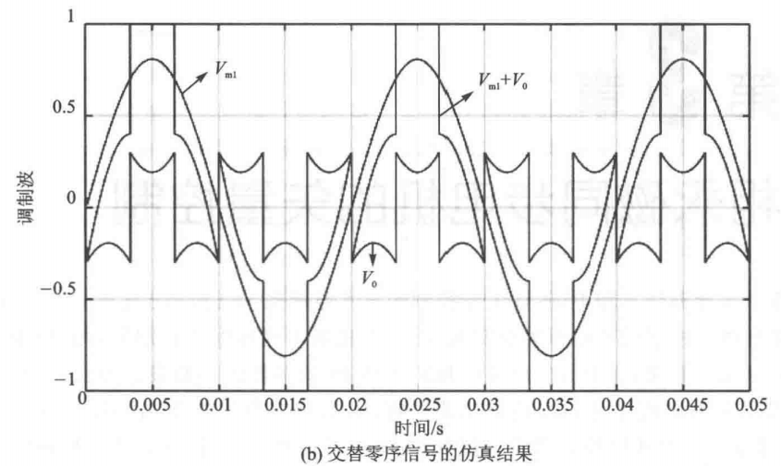
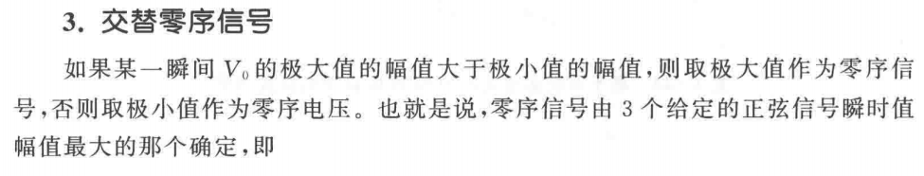
三相电压源逆变器PWM技术-SPWM技术-零序分量

Slide 7
三相电压源逆变器PWM技术-SVPWM技术
交流电动机输入三相正弦电流的最终目的是在电动机空间形成圆形旋转磁场,从而产生恒定的电磁转矩。如果对准这一目标,把逆变器和交流目电动机视为一体,按照跟踪圆形旋转磁场来控制逆变器的工作,其效果应该更好。这种控制方法称为磁链跟踪控制,由于磁链的轨迹是交替使用不同的电压空间矢量得到的,又称为电压空间矢量PWM(简称SVPWM)控制。

Slide 8
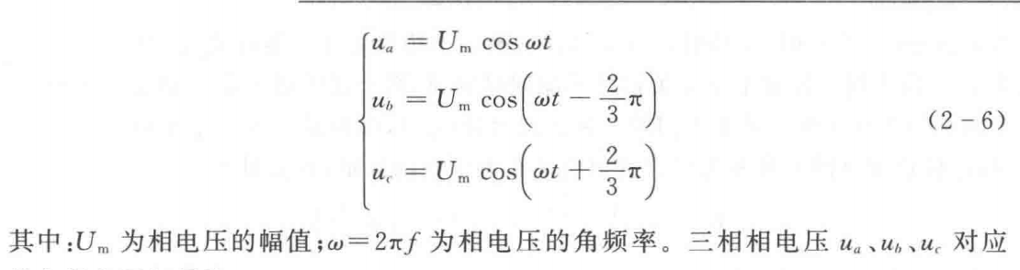
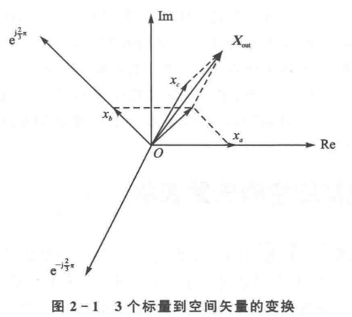
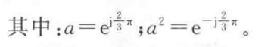
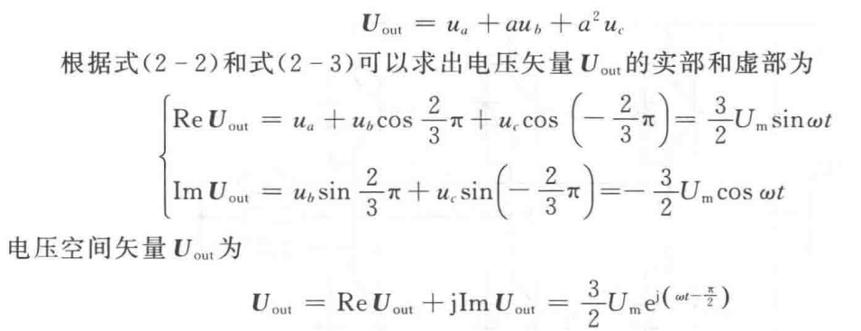
三相电压源逆变器PWM技术-SVPWM技术-理论推导
1、三相对称正弦相电压的瞬时值
2、三相相电压ua、ub、uc对应的空间电压矢量

Slide 9
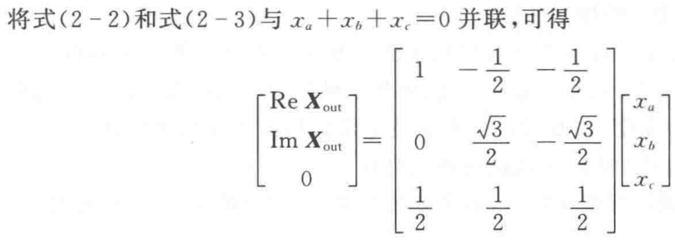
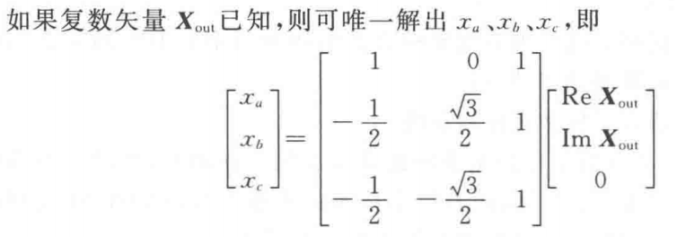
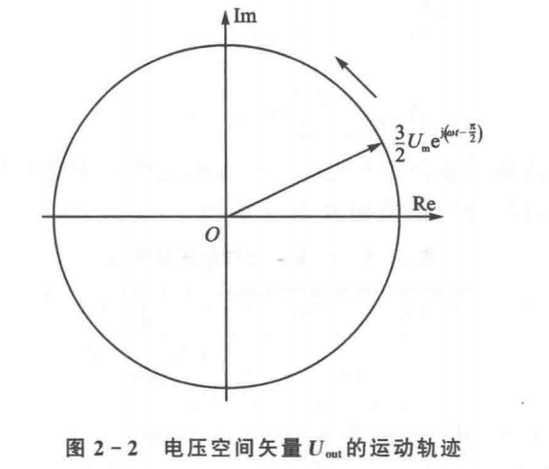
三相电压源逆变器PWM技术-SVPWM技术-理论推导
3、空间电压矢量和三相电压标量间关系
因此,三相对称正弦电压对应的空间电压矢量运动轨迹如图2-2所示。从图2-2中可以看出,电压空间矢量U灬顶点的运动轨迹为一个圆,且以角速度ω逆时针旋转。根据空间矢量变换的可逆性,可以想象若空间电压矢量Uon的顶点运动轨迹为一个圆,则原三相电压越趋近于三相对称正弦波。三相对称正弦电压供电是理想的供电方式,也是逆变器交流输出电压控制的追求目标。实际标上,通过空间矢量变换,可以将逆变器三相输出的3个标量的控制问题转化为一一个矢量的控制问题。

Slide 10
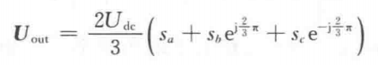
三相电压源逆变器PWM技术-SVPWM技术-硬件实现
1、当Sa、Sb或Sc为1时，逆变器电路上桥臂的开关器件开通,其下桥臂的开关器件关断；逆变器的8种开关模式就对应8个电压空间矢量,各矢量为

Slide 11
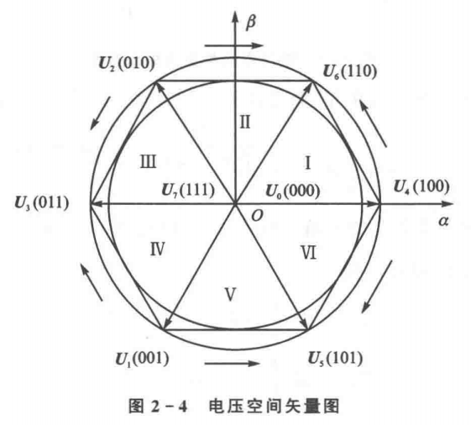
三相电压源逆变器PWM技术-SVPWM技术-硬件实现
2、由表2-1可以看出,在8种组合电压空间矢量中,包括6个非零矢量U(001)、U2(010)、U3(011)、U4(100)、Us(101)、Ug(110),以及两个零矢量U。(000)、U,(111),将8种组合的基本空间电压矢量映射至如图2-4所示的复平面中,即可得到该图所示的电压空间矢量图。它们将复平面分成了6个区,称之之为扇区

Slide 12
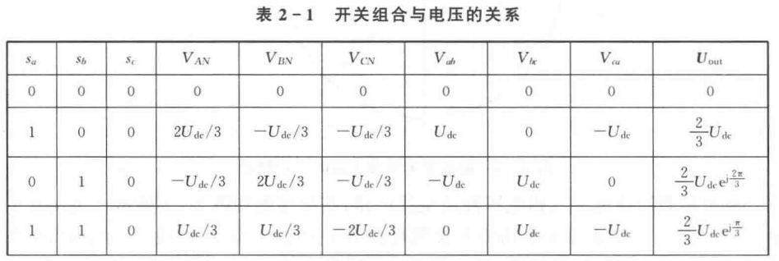
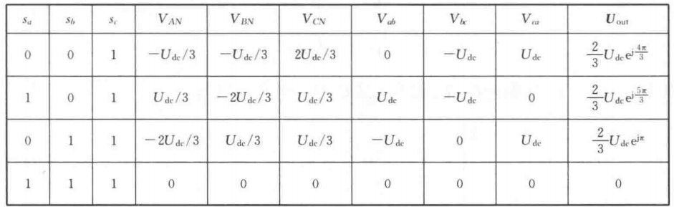
三相电压源逆变器PWM技术-SVPWM技术-硬件实现

Slide 13
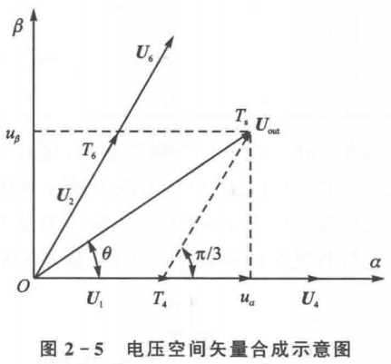
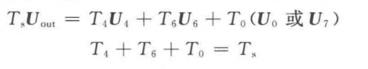
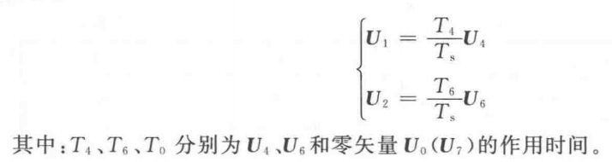
三相电压源逆变器PWM技术-SVPWM技术-技术实现
1、SVPWM算法的理论基础是平均值等效原理,即在一个开关周期T,内通过对基本电压矢量加以组合,使其平均值与给定电压矢量相等。如图2-4所示,在某个时刻,电压空间矢量U。旋转到某个区域中,可由组成该区域的两个相邻的非零矢量和零矢量在时间上的不同组合得到。以扇区I为例,空间失量合成示意图如图2-5
所示。根据平衡等效原则可以得到下式[2-3]

Slide 14
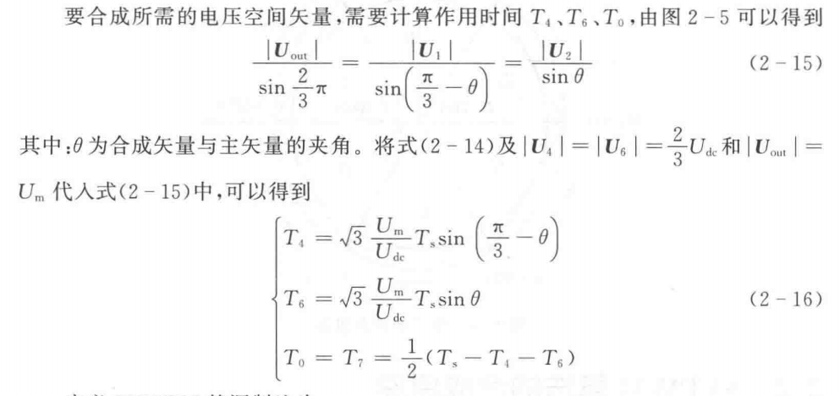
三相电压源逆变器PWM技术-SVPWM技术-技术实现
2、求解T4、T6、T0

Slide 15
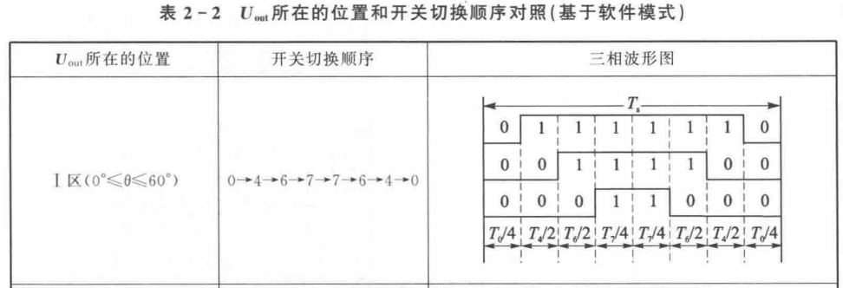
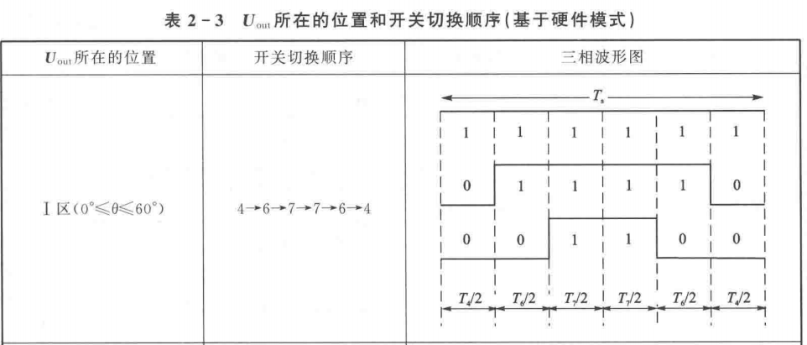
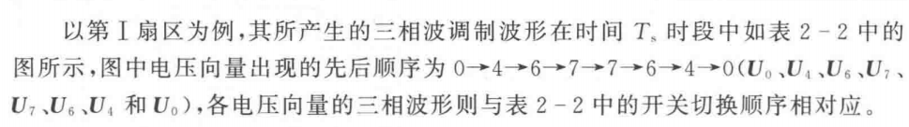
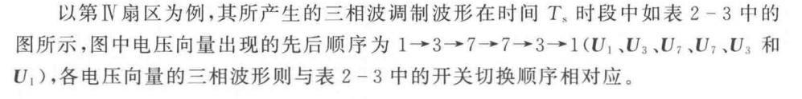
三相电压源逆变器PWM技术-SVPWM技术-技术实现
3、七段式(软件模式)和五段式(硬件模式)

Slide 16
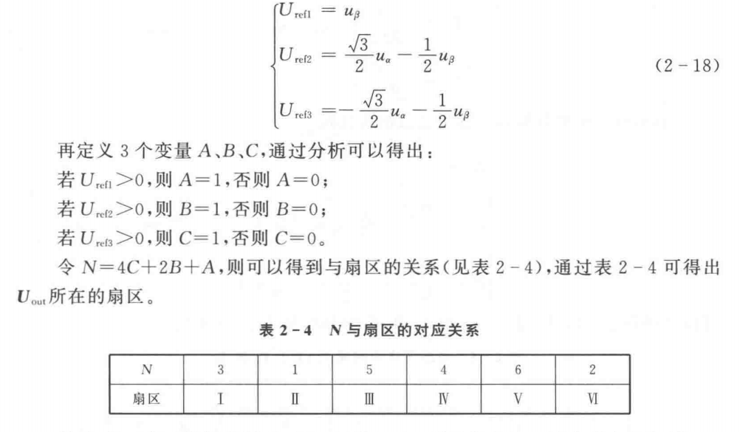
三相电压源逆变器PWM技术-SVPWM技术-算法实现
1、参考电压矢量的扇区判断-\

Slide 17
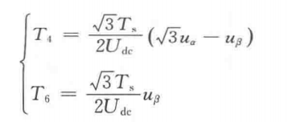
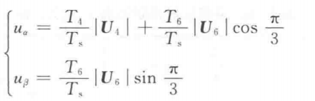
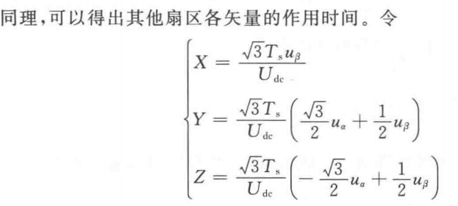
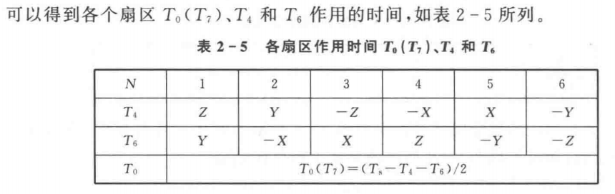
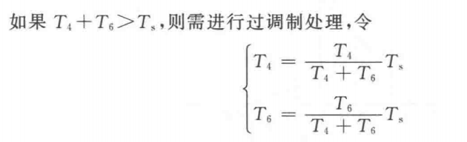
三相电压源逆变器PWM技术-SVPWM技术-算法实现
2、非零矢量和零矢量作用时间的计算

Slide 18
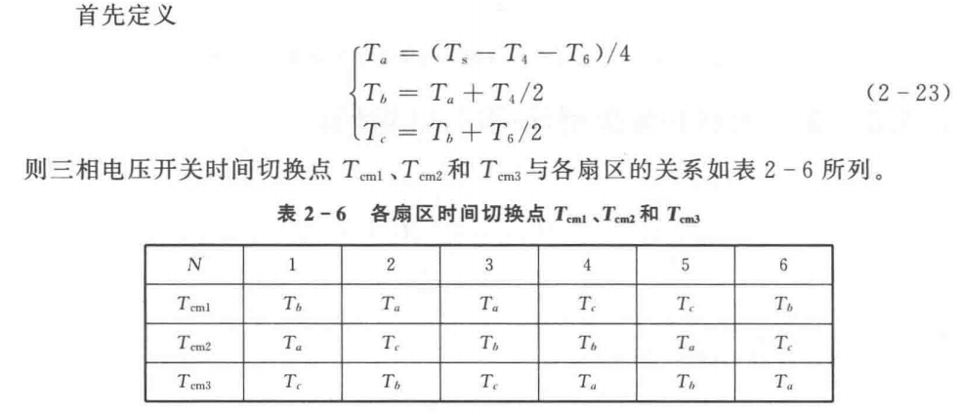
三相电压源逆变器PWM技术-SVPWM技术-算法实现
3、七段式矢量切换时间点

